Slide 1
Bowi
Training

Slide 2
Inhalt
Value proposition
Statement of line
Key features
Farben und Materialien

Slide 3
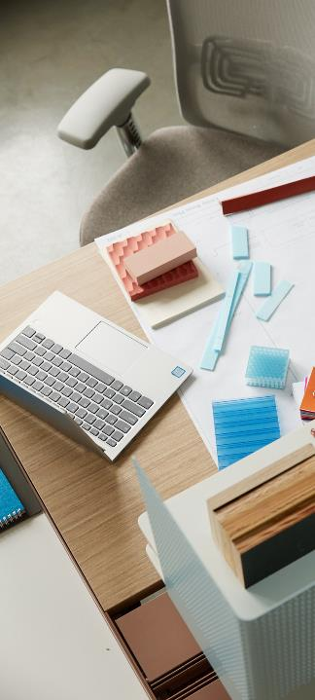
Value Proposition

Slide 4
Warum Bowi ?
Minimalistisches Design
Bowi lässt sich mit seinem klaren Design und der sehr zurückhaltenden Linienführung gut überall dort einsetzen, wo flexible und anpassbare Arbeitsituationen nötig sind. Ob Workshopräume, Konferenz- und Meetingsituationen, Auditorien und viele mehr.
Easy Nesting
Der smarte Mechanismus sorgt dafür, dass der Stuhl mit einem einfachen Handgriff eingeklappt und zusammengeschoben werden kann, so dass er gut verstaut minimal Raum einnimmt.
Budgetfreundlich
Die Nutzung von Kunststoff macht den Stuhl zu einem kosteneffizienten und vielseitigen Produkt, das dank seiner smarten Konstruktion für alle Budgets geeignet ist.

Slide 5
Statement of Line

Slide 6
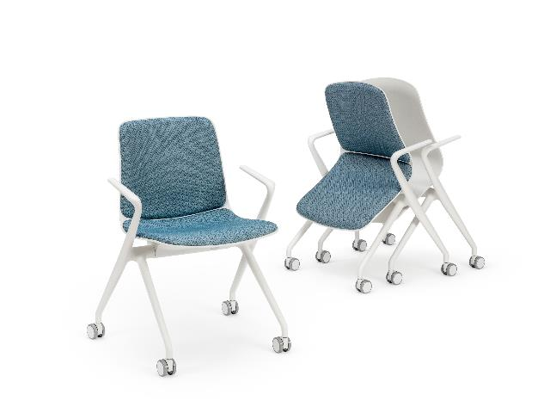
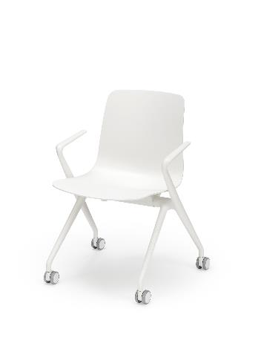
Bowi Statement of Line
Der Bedarf nach flexiblen und anpassbaren Arbeitsräumen steigt stetig. Bowi ist für eine Vielzahl an EInsatzsituationen geeignet, ob Konferenzerweiterungen, Meetingräume und Cafè-Situationen.

Slide 7
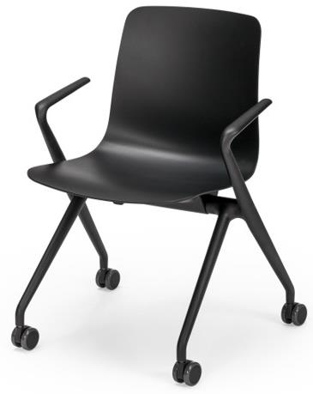
Statement of Line
Sitzschale
Kunststoff
Armlehnen fix
Kunstoff
Polsterung
Ohne
Polsterung Sitz * (+)
Polsterung Sitz + Rücken * (+)
Mechanismus
Ohne Mechanismus
Nesting Mechanism (+)
Gestell
Kunstoff
Rollen
Harte Rollen
Weiche Rollen
(+) Aufpreis
* Verfügbar ab Q1 2020

Slide 8
Key features
Simple und klare Ästhetik passt in fast jedes Büro
Einzigartiger Klappmechanismus, ermöglicht einfaches Zusammenstellen ("nesting")
Kosteneffizientes Design aus Kunststoff
Designed von brodbeck design und Haworth Design Studio

Slide 9
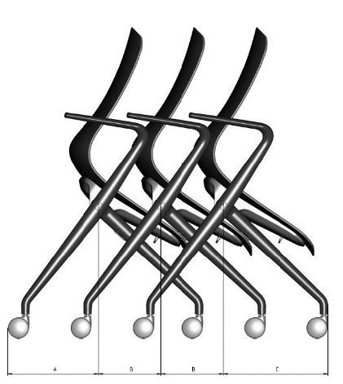
Bowi Platzstudie
Spart 16 % Stauraum im Vergleich zu X99 Vollpolster
260 mm
195 mm
195 mm
300 mm *
950 mm
* Mit Sitz – und Rückenpolsterung

Slide 10
Farben und Materialien

Slide 11
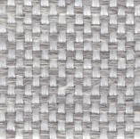
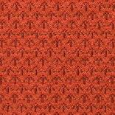
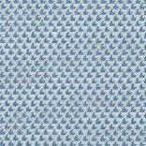
Farben & Materialien Sitz und Rückenpolster (November 2019)
Felicity (Coll. 34)
Convert (Coll. 50)
Xtreme (Coll. 82)
King L Kat (Coll. 63)
Maya (Coll. 66)
Komplette Übersicht hier
Class (Coll. 68)
Blazer (Coll. 61)
Small Arrow
Remix (Coll. 65)
Diagonale
Steelcut Trio
(Coll. 58)
Atlas - NEW

Slide 12
Farben & Materialien Oberflächen
Kunststoff (Armlehnen und Gestell)
Schwarz
TRF00
Smooth Plaster *
TRPLS
Polymer Sitzschale
Schwarz
TRF00
Smooth Plaster
TRPLS
Gray Tone
TRG00
* Verfügbar ab Q1 2020

Slide 13
Danke

